Slide 1
毕业设计答辩
学 生：夏庆生
班 级：17通信2班
学 号：17205040229
指导老师： 徐荃

Slide 2
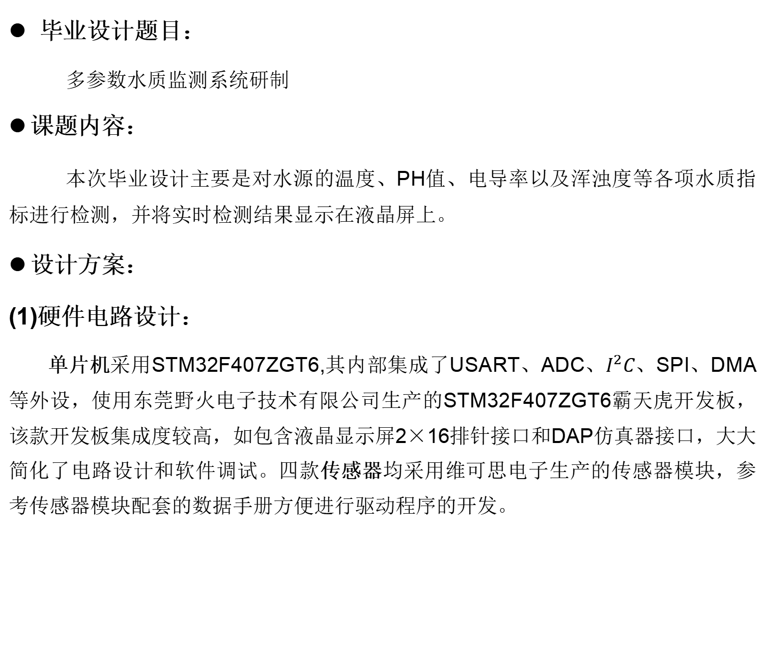
一、课题简介
毕业设计题目：
多参数水质监测系统研制
课题内容：
本次毕业设计主要是对水源的温度、PH值、电导率以及浑浊度等各项水质指标进行检测，并将实时检测结果显示在液晶屏上。
设计方案：
(1)硬件电路设计：
单片机采用STM32F407ZGT6,其内部集成了USART、ADC、$I^{2}C$、SPI、DMA等外设，使用东莞野火电子技术有限公司生产的STM32F407ZGT6霸天虎开发板，该款开发板集成度较高，如包含液晶显示屏2×16排针接口和DAP仿真器接口，大大简化了电路设计和软件调试。四款传感器均采用维可思电子生产的传感器模块，参考传感器模块配套的数据手册方便进行驱动程序的开发。

Slide 3
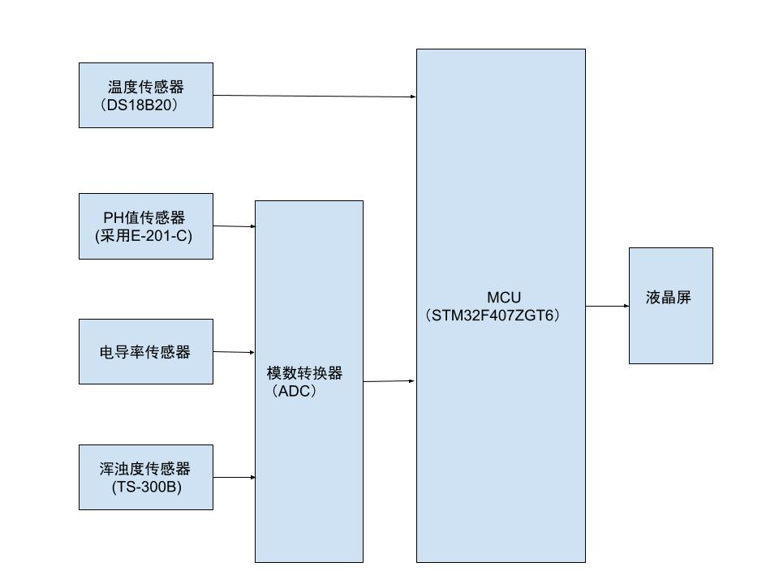
（2）源程序设计
由于对温度、pH、电导率、浑浊度这四个参数的检测并显示是相对独立的过程，故采用模块化程序设计方法。同时由于温度检测模块驱动程序的设计方法与其他三种区别较大，pH值、电导率、浑浊度检测模块的源代码设计方法基本相同，而液晶显示方法原理均相同，故按照温度->pH值->电导率->浑浊度，以及“先测量、后显示”的顺序编写源程序。
（3）硬件框图

Slide 4
（4）电路原理图
a.最小系统原理图

Slide 5
b.传感器和显示模块原理图

Slide 6
二、工作进度安排
课题开展进度安排 第1周：查阅文献，确定毕设课题。
第2周：翻译文献，确定系统设计方案。
第3～4周：撰写开题报告，器件选型，购买元器件。
第5周：用AD软件绘制最小系统以及传感器和显示屏模块电路原理图。
第6～8周：编写温度检测模块驱动程序，以及4.3寸液晶显示屏的
液晶控制器(NT35510)的驱动程序。
第9～10周：编写pH值、电导率和浑浊度检测模块的驱动程序；修改完善源代码框架 ;丰富注释。
第11～14周：撰写毕业论文。

Slide 7
三、工作总结及成果展示
1.工作总结
完成了温度、pH值、电导率和浑浊度检测模块设计，并能够将检测结果显示在液晶显示屏上。
其中，在编写温度检测模块源代码时，最重要也是最复杂的部分是根据温度传感器DS18B20的数据手册编写它的驱动程序。同时由于程序中复用了GPIO引脚，还需要设计GPIO外设的驱动程序。为了方便调试，我先是用串口显示实时检测值，故还需要设计USART外设的驱动程序。最后设计液晶控制器NT35510的驱动程序并实时显示温度的检测值。
编写pH值、电导率和浑浊度模块在设计源代码的原理相同，以编写pH值传感器源代码为例：不需要给pH传感器设计驱动程序，但需要配置ADC以及DMA外设驱动程序，因为在将pH传感器的5V和GND以及PO口分别连接到单片机的5V、GND输出口以及ADC输入口，并将复合电极放入待测溶液中以后，ADC就会实时采集PO口输出的模拟量，并通过DMA传输方式将转换后的数字量送入SRAM中存储，最后在主程序中采用电压与PH值之间的转换公式得到实时pH值并在液晶显示屏上显示。

Slide 8
2. 成果展示：
(1)测热水水温；
(2)测冷水水温；
(3)测pH=4.00的pH校正缓冲液pH值；
(4)测pH=9.18的pH校正缓冲液pH值；
(5)测电导率为1413μs/cm的溶液电导率；
(6)测电导率为12.88ms/cm的溶液电导率；
(7)测墨水浑浊度
(8)测清水浑浊度
(8)部分源代码截图。

Slide 9
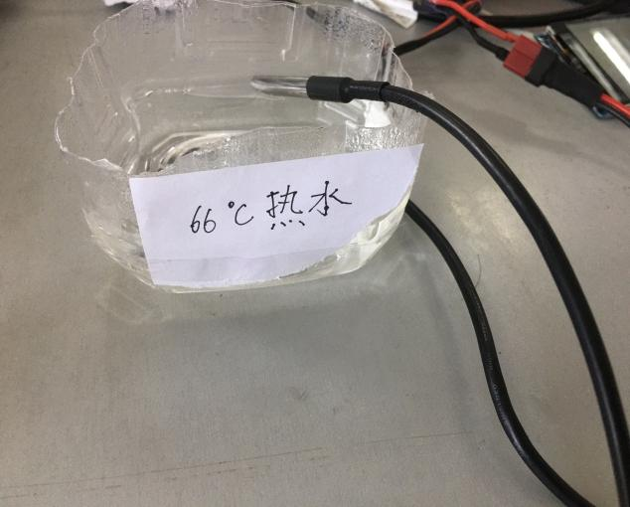
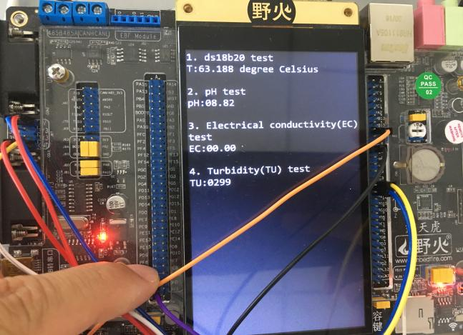
(1)测热水水温

Slide 10
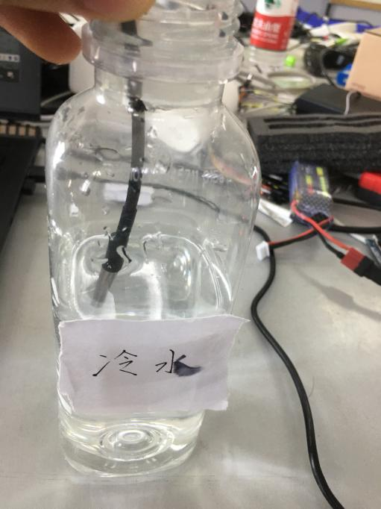
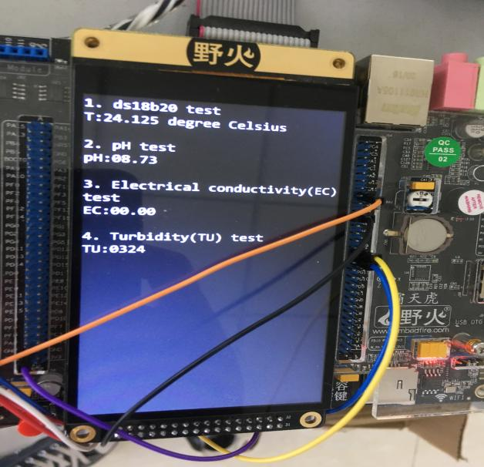
(2)测冷水水温

Slide 11
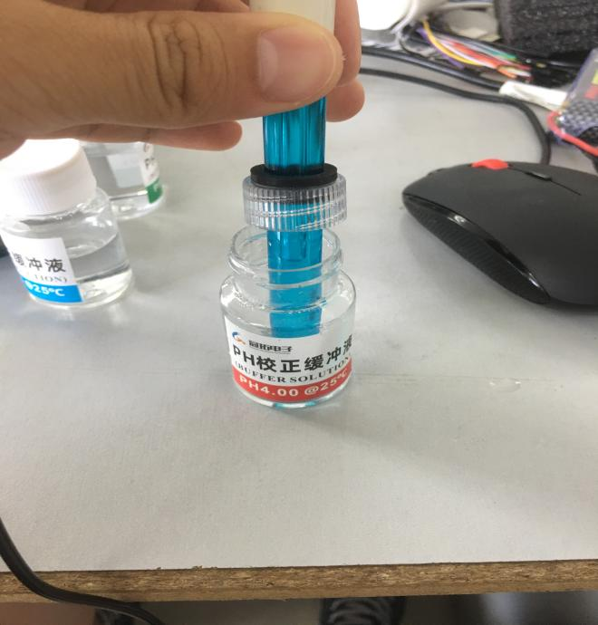
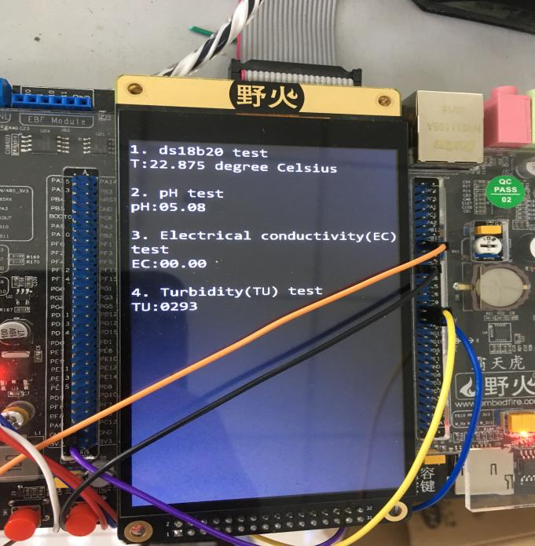
(3)测pH=4.00的pH校正缓冲液pH值；

Slide 12
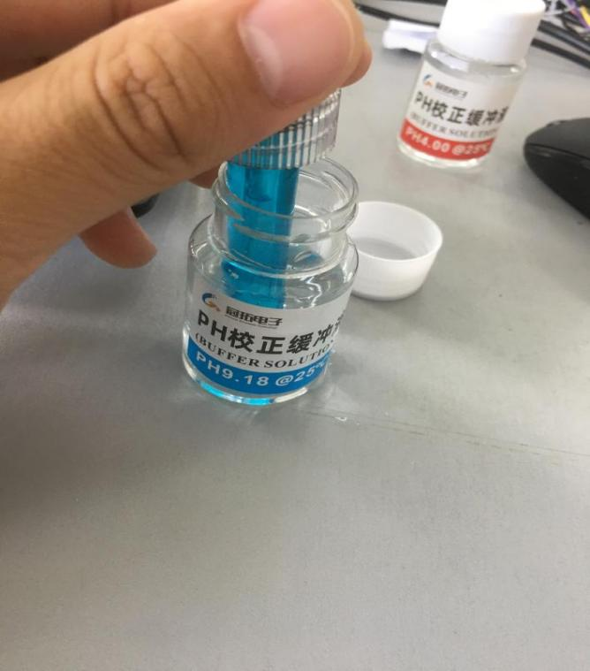
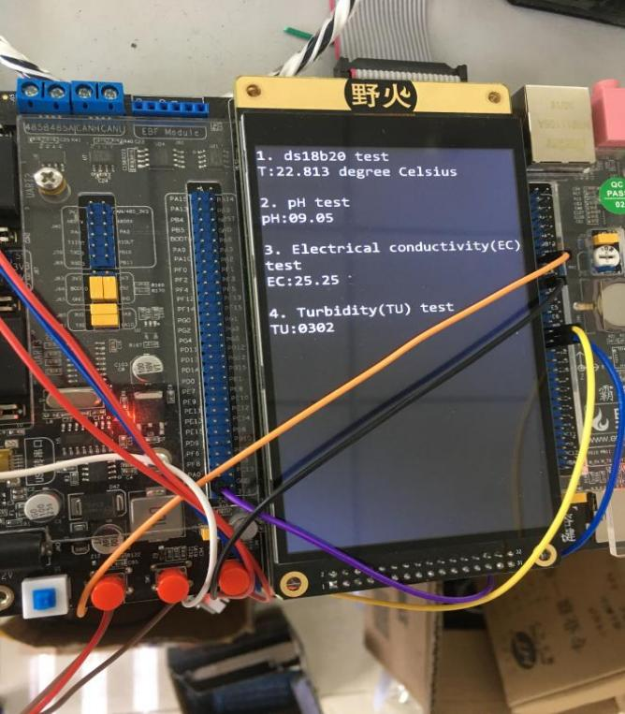
（4）测pH=9.18的pH校正缓冲液pH值；

Slide 13
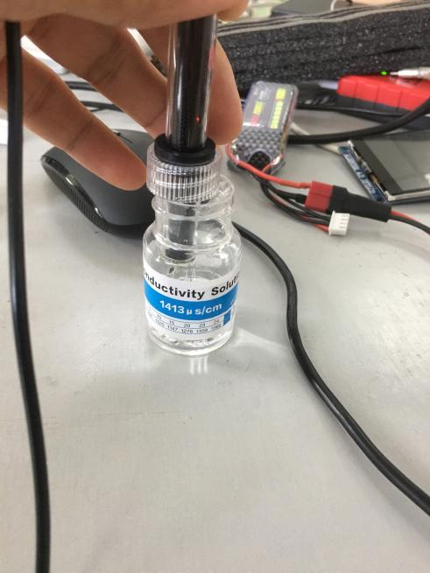
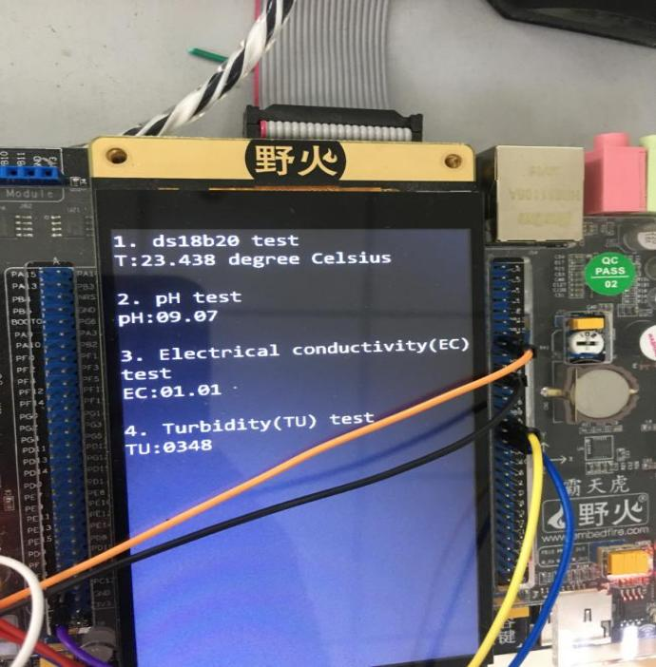
（5）测电导率为1413μs/cm溶液的电导率；

Slide 14
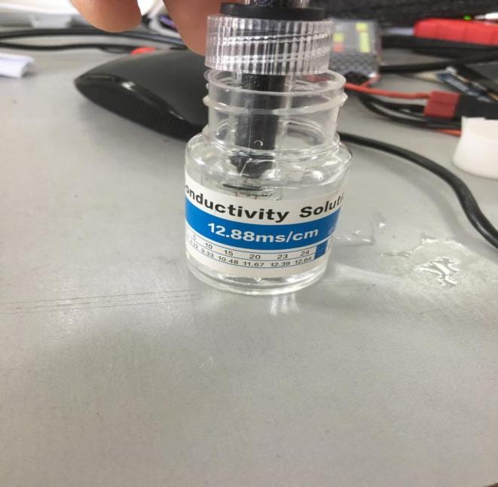
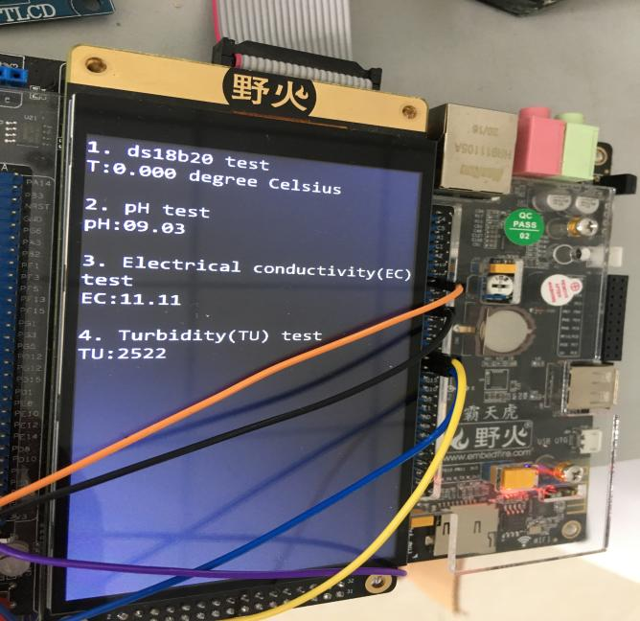
（6）测电导率为12.88ms/cm溶液的电导率；

Slide 15
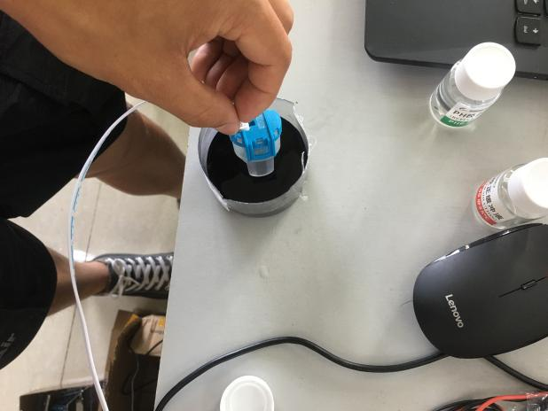
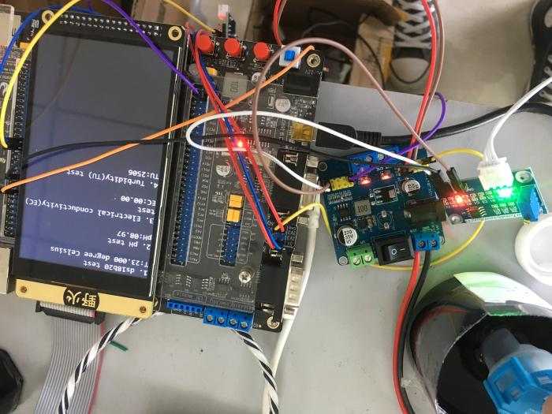
（7）测墨水浑浊度；

Slide 16
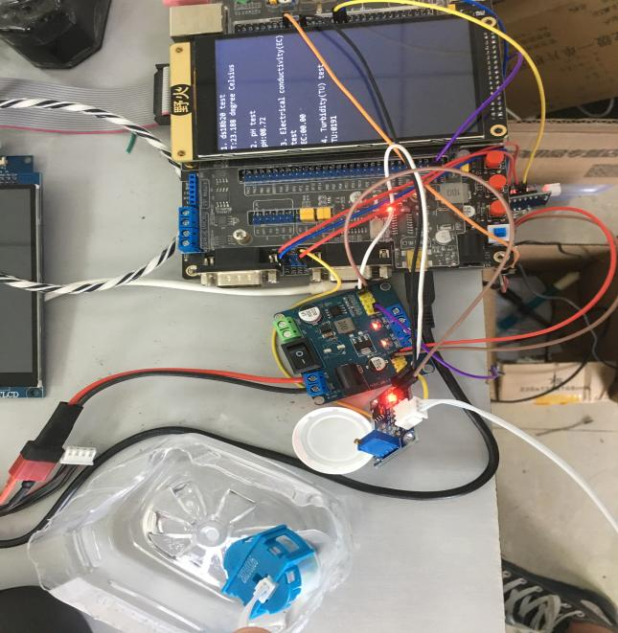
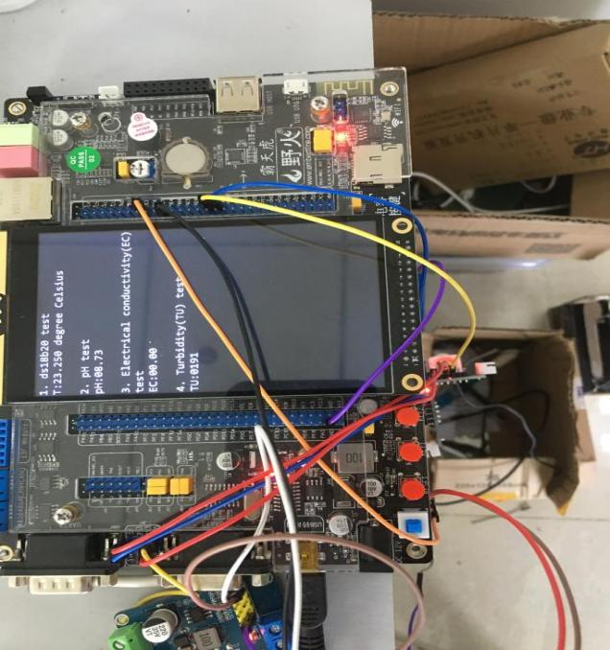
（8）测清水浑浊度；

Slide 17
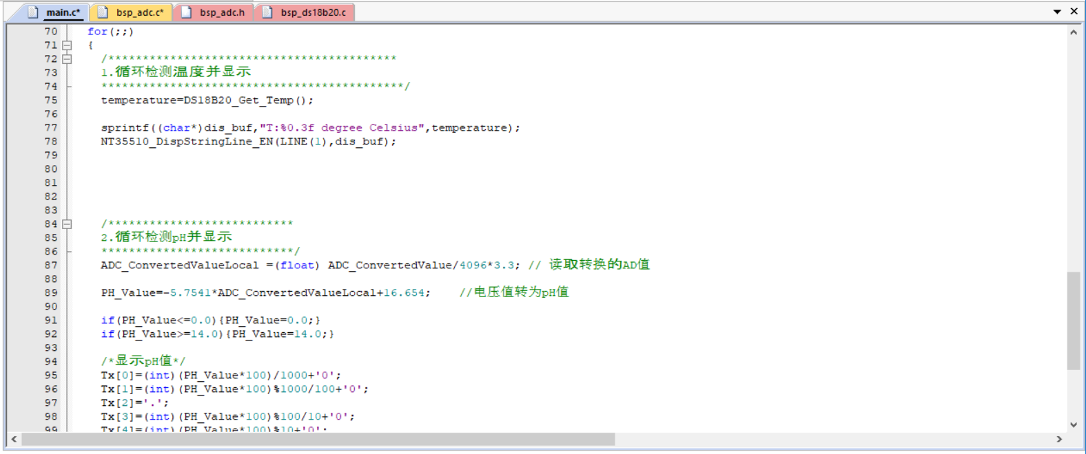
(9)源代码截图
主程序

Slide 18
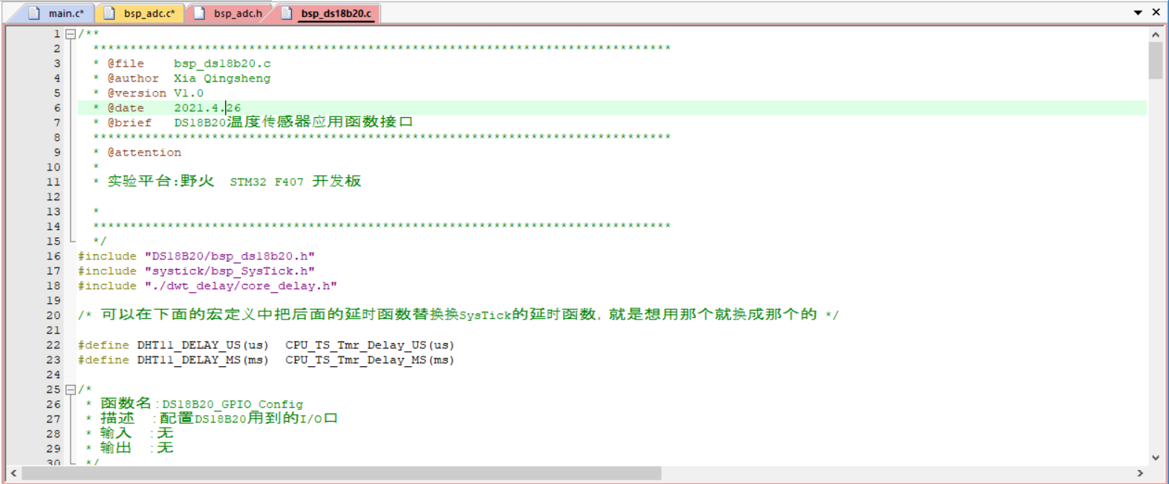
温度传感器DS18B20的驱动程序

Slide 19
放映结束
谢谢观看！

